Slide 1
狙击主力 风口擒龙
主讲老师
陈儒渊
课程日期
2025.3.14
执业编号
A1120623090007
中国·广州

Slide 2
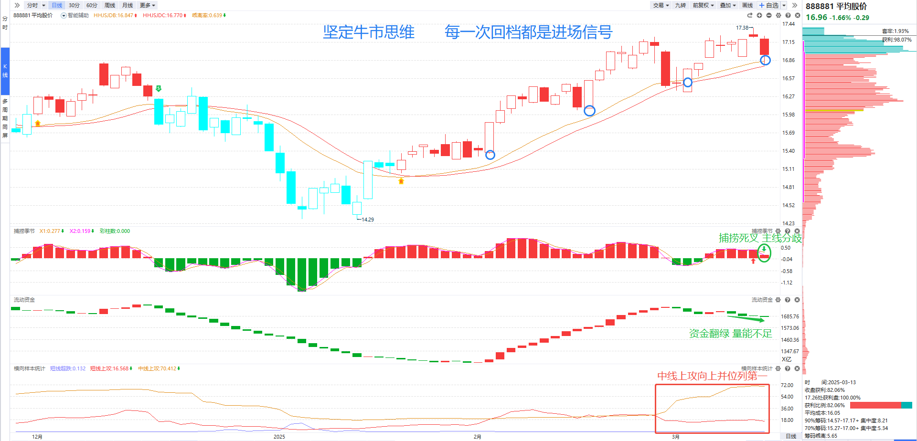
大盘状态
现状：流动资金持续翻绿（两市量能：1.6万亿）——捕捞季节死叉（主线分歧 ）——节奏为王————科泰电源（AI）=长盛轴承（机器人）=工商银行（防守）
总结：1.自B点出现后，平均股价3次回档辅助线成功，第四次回档能否成功？——回档成功即冰点修复
2.捕捞季节死叉——主线退潮风险，但金叉/死叉快速交替，博弈风险较大，做好主线切换，金叉区域关注主线高控盘龙头回档机会
策略：6层仓位丨AI+机器人

Slide 3
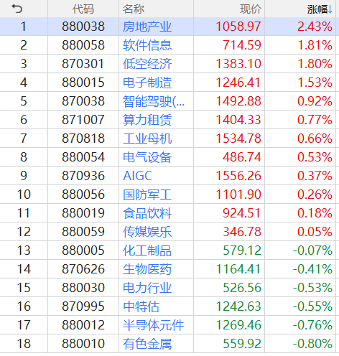
板块精选——十八罗汉
十八罗汉：十八个不同的行业板块全方位覆盖A股市场
高位题材：
人工智能：算力租赁；AIGC；传媒娱乐
智能制造：低空经济；软件信息；工业母机
低位题材：
大消费：食品饮料
大科技：半导体元件
大军工：国防军工
大医药：生物医药
新能源：电气设备
消息刺激：智能驾驶；电子制造；电力行业；房地产业
顺周期：有色金属；化工制品
护盘：中特估

Slide 4
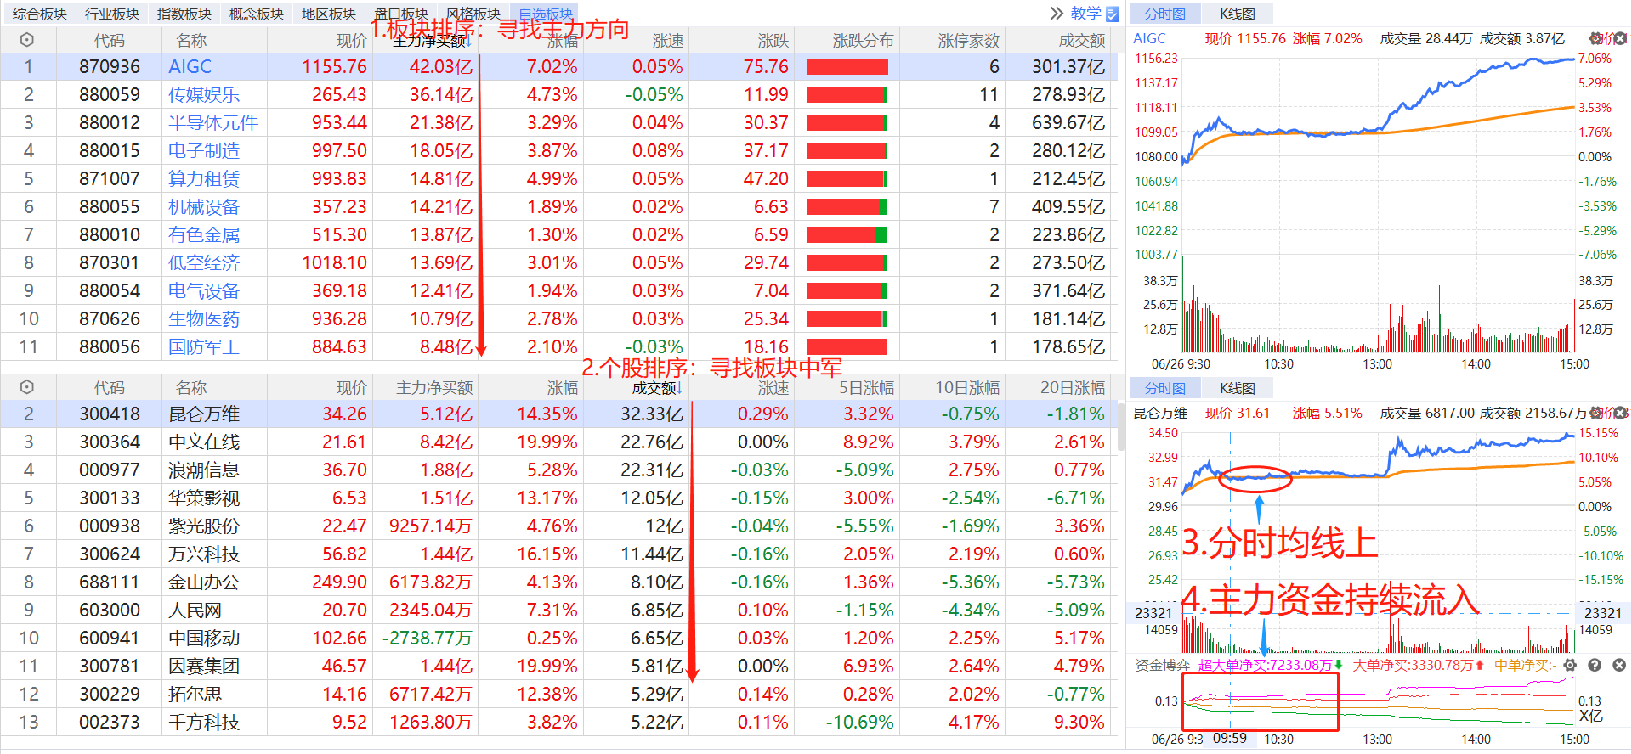
板块中军——寻找强势板块
自选板块（主力净买额排行）→ →个股成交额排序（找板块中军） → →个股形态（分时均线、资金博弈）
中军形态
1.紫一红二+分时均线上
2.皇帝第一+冲击涨停
3.红一紫二+分时均线上
注意：中军的板块属性
战法有效时间
9:30~9:45分

Slide 5
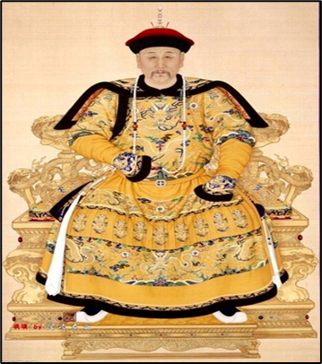
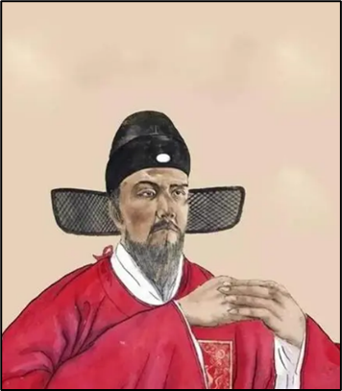
庄散博弈
庄散博弈：将个股资金流分为4种档次，盘中分类并计算出这4类不同档次资金的买卖力度和方向，方便用户看出股票的主力类型及买卖方向。
红色线（皇帝）：代表特大单净额（1000w-X）
黄色线（官员）：代表大单净额（500w-1000w）
蓝色线（地主）：代表中单净额（100w-500w）
绿色线（农民）：代表小单净额（0-100w）
个股不同，各档次单子净额也不同（根据市值而定）

Slide 6
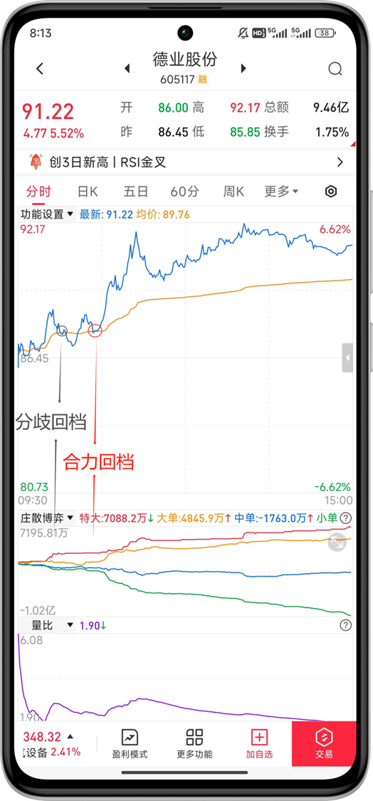
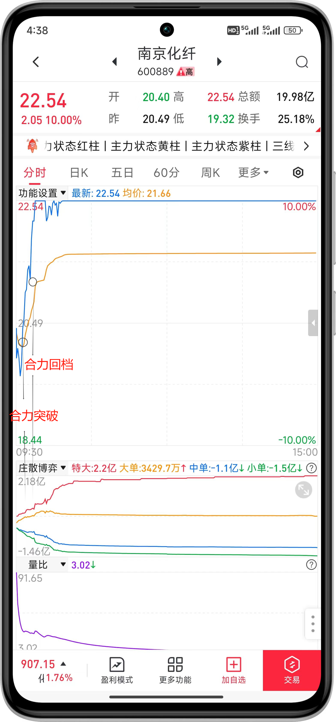
四线开花——进场方法
庄散博弈（最强形态）：
红线、黄线呈现向上（红线第一，黄线第二）
蓝线、绿线呈现向下（蓝线第三，绿线第四）
主力的超大单和大单形成合力抢夺散户筹码，个股股价在主力拉升下大幅拉升
操作方法：
①分时均线上，等待回档分时均线机会
②分时均线下，等待突破分时均线机会
注意：个股回档/突破分时均线时：合力则操作，分歧则放弃
实操问题：
①个股回档分时均线时，经常跌破分时均线。——“V”字型拐点买法
②个股突破分时均线时，迅速突破拿不到筹码。——提前埋单等待突破

Slide 7
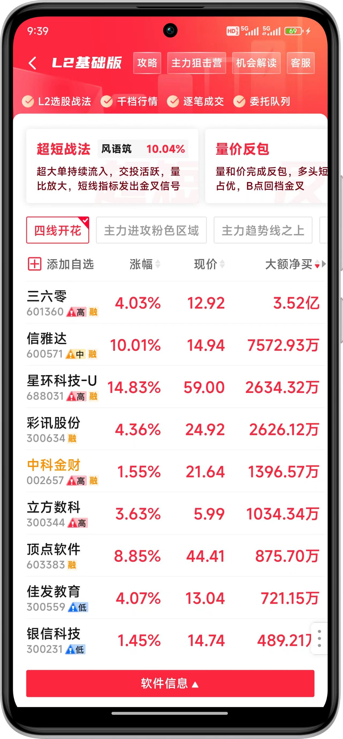
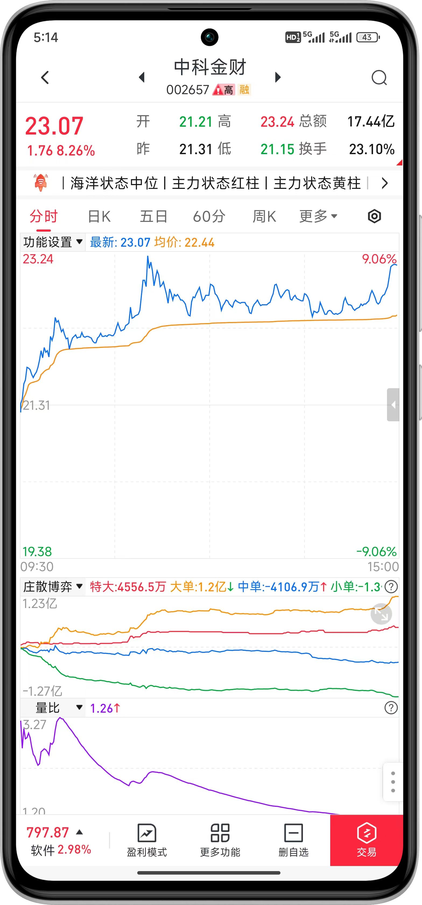
板块中军选板块+四线开花选个股
1.选择“强势板块”
2.勾选“四线开花”
3.排序“大额净买”
4.警惕“涨幅超3%”
5.回档“分时均线”
风险提示：个别情况不代表普遍实际收益率，过往收益亦不代表未来收益承诺，市场有风险，投资需谨慎！

Slide 8
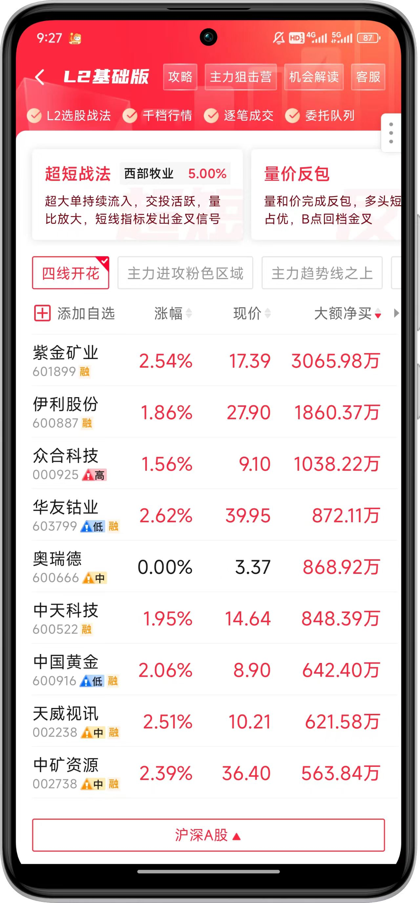
竞价策略（坚持一种成功模式）
周五
竞价秘诀
不做大额净买低于1000万
不做竞价涨幅高于3%个股
不做高位板 反包可试首板
不做妖/新股 避开投机情绪
不做3日涨幅超20%的创业板
超“500亿”权重观察为主
无板放宽条件（涨幅5%；800万）
原价挂单
所涉个股仅作案例分析和教学使用，不构成具体的投资建议，投资者应独立决策并自担风险。个别情况不代表普遍现象，个股历史涨幅不预示其未来表现，市场有风险，投资需谨慎！

Slide 9
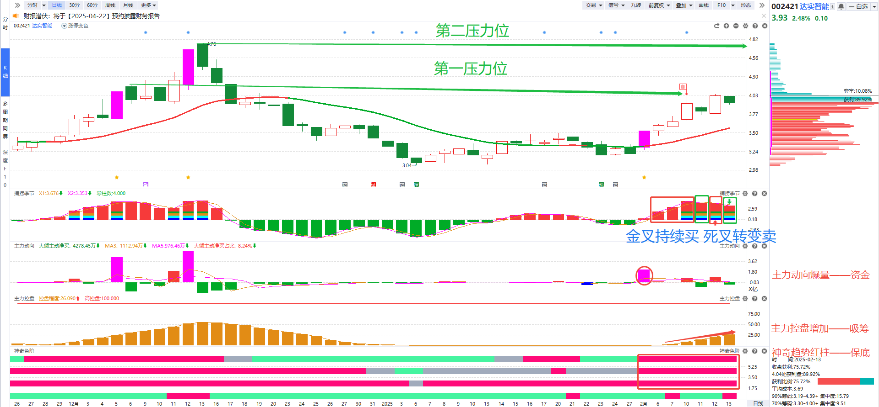
短线选股——神奇爆量
选股：
①趋势符合——神奇色阶三阶全红——短中长期趋势向好
②资金符合——主力动向N倍爆量——短线主力资金出手
③主力洗筹——回档中期生命线时主力控盘增加丨主力动向小红/绿柱（警惕蓝柱）
买点：
神奇第一色阶红柱+捕捞季节水上金叉+分时主力资金流入+分时均线附近
卖点：
①前期压力位减仓 ②捕捞季节死叉减仓 ③ 神奇第一色阶绿柱离场

Slide 10
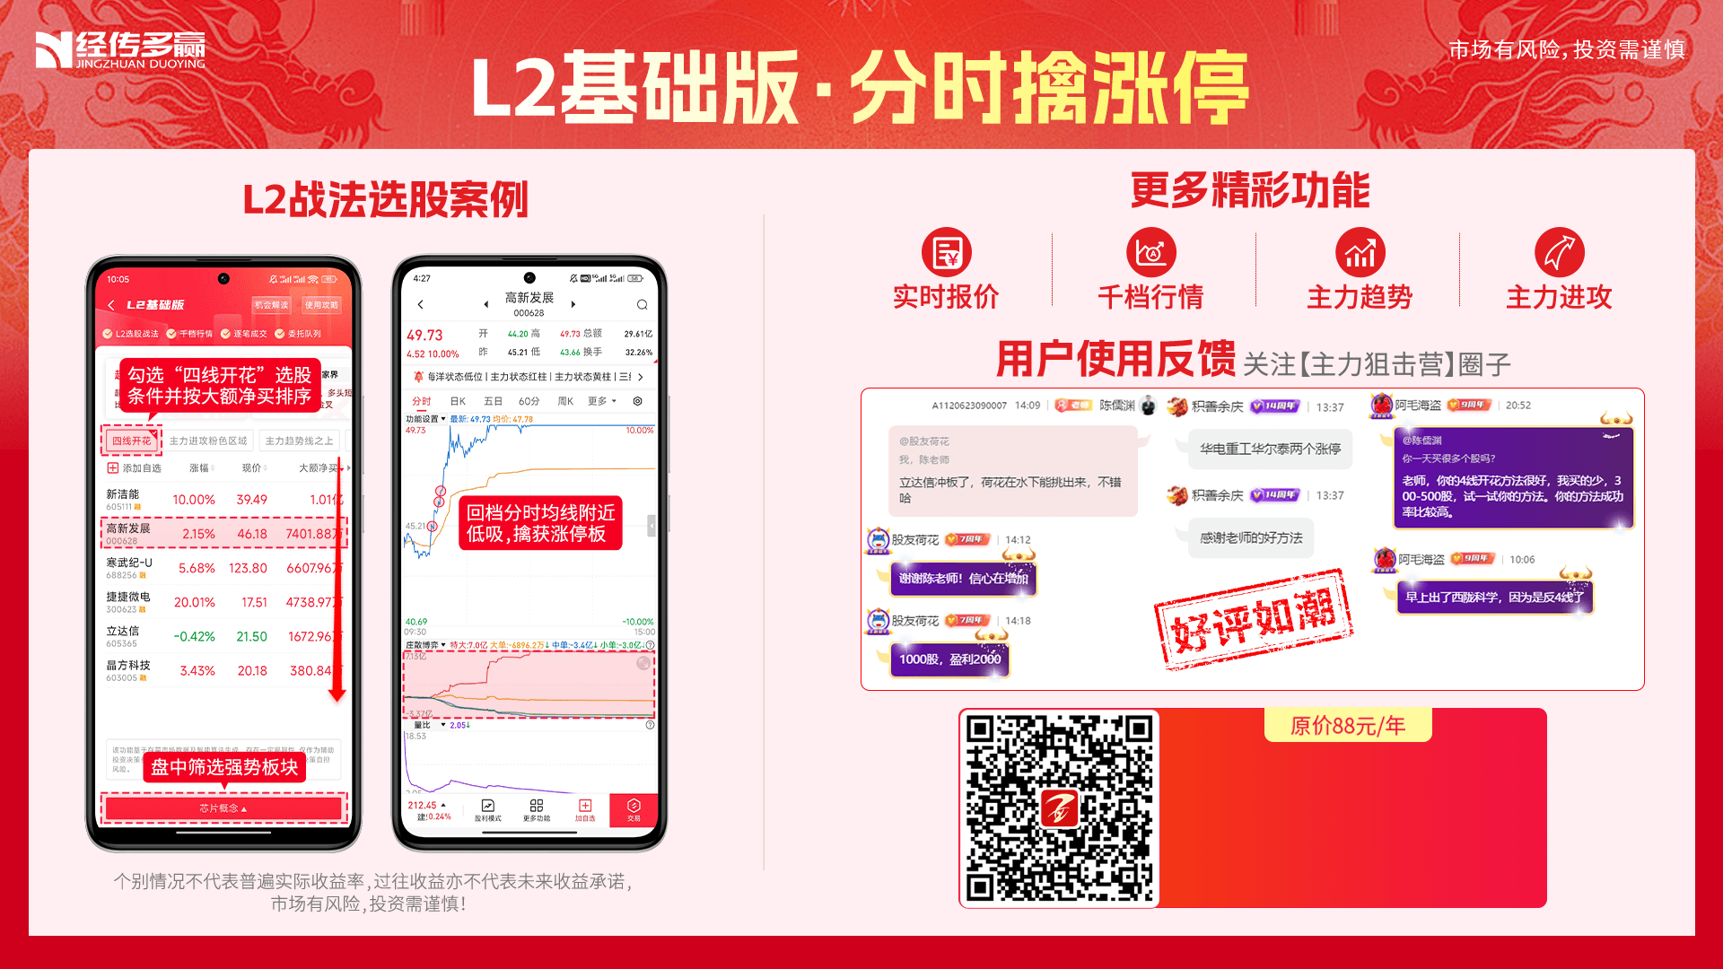
购买链接： https://activity.n8n8.cn/link/level-2
88元/年
176元/2年
微信扫码抢购
以上为特定条件、区间下的部分案例展示，不代表普遍现象，个股历史涨幅不预示其未来表现，过往收益亦不代表未来收益承诺。市场有风险，投资需谨慎！

Slide 11
主线淘金购买链接： https://activity.n8n8.cn/pc-page/pc/zxtj?pageId=400001276

Slide 12
让投资遇见美好
我司所有工作人员均不允许推荐股票、不允许承诺收益、不允许代客理财、不允许合作分成、不允许私下收款，如您发现有任何违规行为，请立即拨打400-9088-988向我们举报！
风险提示：所有信息及观点均来源于公开信息及经传软件信号显示，仅供参考，不构成最终投资依据，软件作为辅助参考工具，无法承诺收益，投资者应正视市场风险，自主作出投资决策并自行承担投资风险。投资有风险，入市须谨慎！

